Slide 1
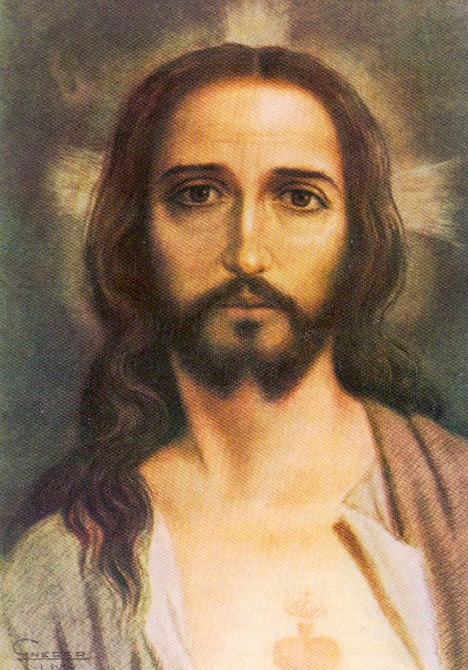
“Sus muchos pecados le son perdonados, porque tiene mucho amor”.
(Domingo 11C)

Slide 2
¡Qué alegría cuando me dijeron: “Vamos a la casa del Señor”!
Ya están pisando nuestros pies tus umbrales, Jerusalén.

Slide 3
Gloria a Dios en el cielo,
Y en la tierra paz a los hombres, que ama el Señor.
Por tu inmensa gloria te alabamos, te bendecimos, te adoramos, te glorificamos, te damos gracias, Señor Dios,
Rey celestial, Dios Padre todopoderoso.

Slide 4
Señor, Hijo único, Jesucristo.
Señor Dios, Cordero de Dios,
Hijo del Padre.
Tú que quitas el pecado del mundo, ten piedad de nosotros.
Tú que quitas el pecado del mundo,
Atiende nuestras súplicas.

Slide 5
Tú que estás sentado a la derecha del Padre, ten piedad de nosotros.
Porque sólo Tú eres santo,
sólo Tú, Señor, sólo Tú Altísimo, Jesucristo, con el Espíritu Santo en la gloria de Dios Padre. Amén.

Slide 6
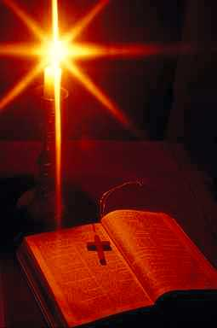
Liturgia
de la
Palabra

Slide 7
Procesión de la Biblia
Tu Palabra me da vida,
Confío en Ti, Señor.
Tu Palabra es eterna,
En ella esperaré.

Slide 8
Dichoso el que con vida intachable
camina en la ley del Señor.
Dichoso el que guardando sus preceptos
lo busca de todo corazón.

Slide 9
Tu Palabra me da vida,
Confío en Ti, Señor.
Tu Palabra es eterna,
En ella esperaré.

Slide 10
Lc 7, 36-8, 3 En aquel tiempo, un fariseo rogaba a Jesús que fuera a comer con él. Jesús, entrando en casa del fariseo, se recostó a la mesa.
Alrededores de Magdala

Slide 11
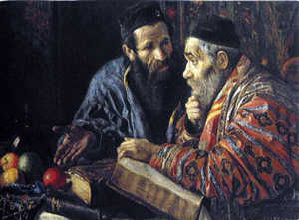
Aunque seamos pecadores, Jesús quiere sentarse en nuestra mesa
Él no pone distancias

Slide 12
Y una mujer de la ciudad, una pecadora, al enterarse de que estaba comiendo en casa del fariseo, vino con un frasco de perfume y, colocándose detrás junto a sus pies,

Slide 13
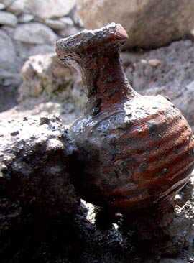
LLORAR los pecados es don de la Gracia
Si te arrepientes, Dios siempre te perdona
Frasco del s I encontrado en Magdala

Slide 14
llorando, se puso a regarle los pies con sus lágrimas, se los enjugaba con sus cabellos, los cubría de besos y se los ungía con el perfume.

Slide 15
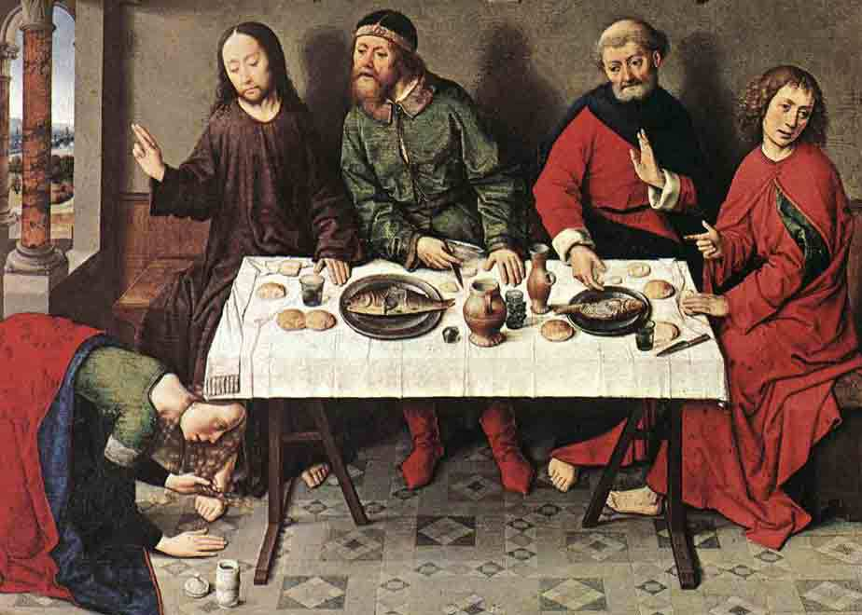
El perdón se vuelve AMOR
E íntimo perfume del corazón...

Slide 16
Al ver esto, el fariseo que lo había invitado se dijo:
"Si este fuera profeta, sabría quién es esta mujer que lo está tocando y lo que es: una pecadora.“

Slide 17
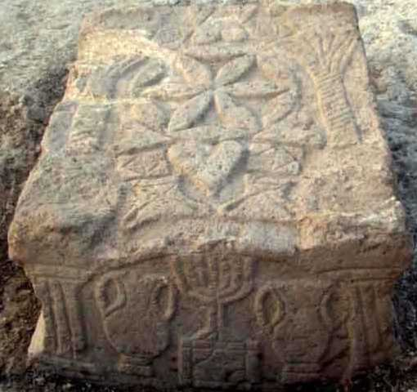
De la sinagoga de Magdala
Ella busca el perdón.

Slide 18
Jesús tomó la palabra y le dijo:
"Simón, tengo algo que decirte."
Él respondió: "Dímelo, maestro." Jesús le dijo:
"Un prestamista tenía dos deudores; uno le debía quinientos denarios y el otro cincuenta. Como no tenían con qué pagar, los perdonó a los dos. ¿Cuál de los dos lo amará más?"
Simón contestó: "Supongo que aquel a quien le perdonó más."

Slide 19
Jesús le dijo: "Has juzgado rectamente." Y, volviéndose a la mujer, dijo a Simón:
"¿Ves a esta mujer? Cuando yo entré en tu casa, no me pusiste agua para los pies; ella, en cambio, me ha lavado los pies con sus lágrimas y me los ha enjugado con su pelo. Tú no me besaste; ella, en cambio, desde que entró, no ha dejado de besarme los pies. Tú no me ungiste la cabeza con ungüento; ella, en cambio, me ha ungido los pies con perfume.

Slide 20
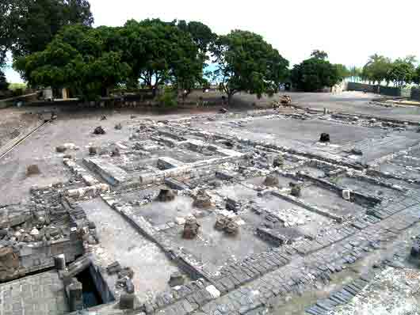
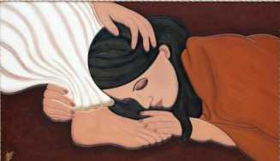
Las lágrimas, los cabellos, los besos, son sólo muestras insuficientes del corazón ensanchado
Sin perdón todo se vuelve estrecho
Restos de Magdala

Slide 21
Por eso te digo: sus muchos pecados están perdonados, porque tiene mucho amor; pero al que poco se le perdona, poco ama."

Slide 22
Y a ella le dijo: “Tus pecados están perdonados."
Los demás invitados empezaron a decir entre sí: "¿Quién es éste, que hasta perdona pecados?" .
Pero Jesús dijo a la mujer: “Tu fe te ha salvado, vete en paz."

Slide 23
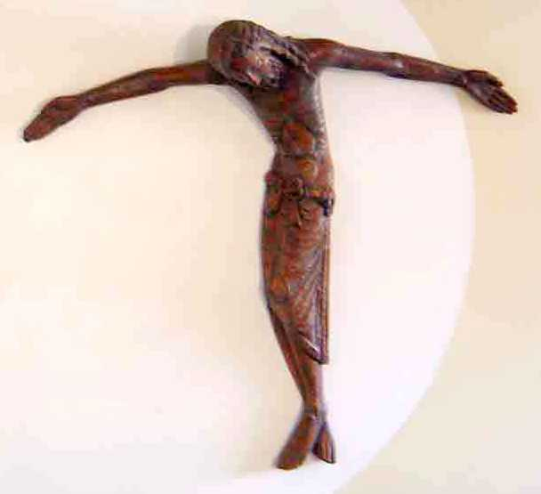
La misericordia es el gran MILAGRO de Jesús
Esta Fe nos salva

Slide 24
Después de esto iba caminando de ciudad en ciudad y de pueblo en pueblo, predicando el Evangelio del reino de Dios;

Slide 25
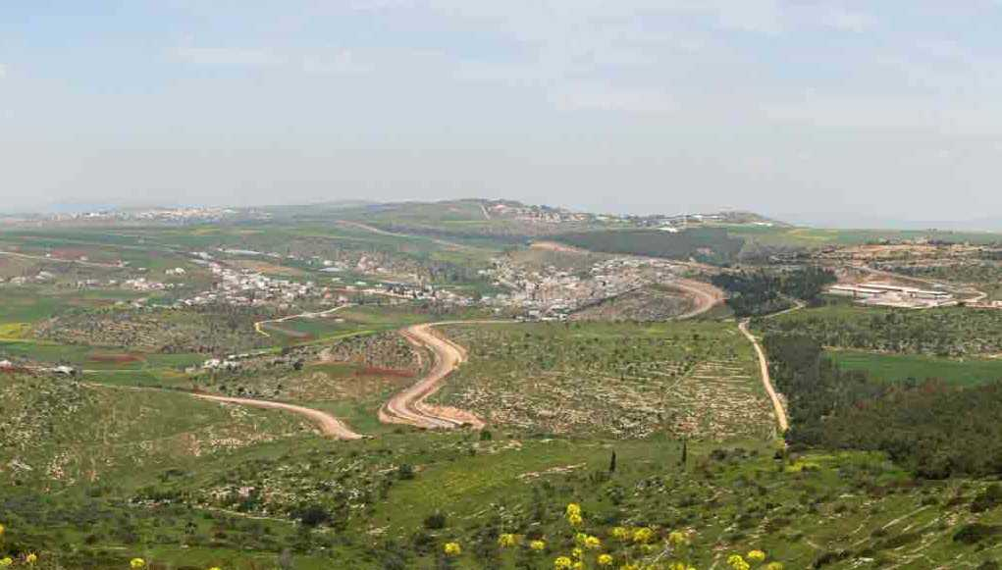
Esta es la Buena Nueva del Reino que debemos propagar
“Mil gracias derramando pasó por estos sotos con presura” (Juan de la Cruz)
Galilea

Slide 26
Para Lucas las mujeres son discípulas predilectas
- Un ángel llena de gracia a María - Encuentro de María con Isabel - Ana está en el Templo, junto a Simeón - A la viuda de Naín se da la resurrección del hijo - Marta y María invitan a Jesús en su casa - La pecadora unge a Jesús (hoy) - Las mujeres siguen a Jesús (hoy) - Llanto de las mujeres en el camino hacia la cruz

Slide 27
Lo acompañaban los Doce y algunas mujeres que él había curado de malos espíritus y enfermedades: María la Magdalena, de la que habían salido siete demonios; Juana, mujer de Cusa, intendente de Herodes; Susana y otras muchas que le ayudaban con sus bienes.

Slide 28
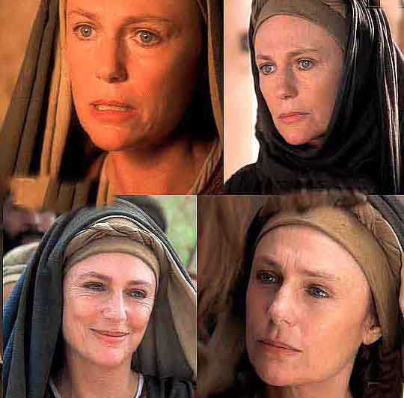
Las excluidas de aquél tiempo son integradas en plan de igualdad.
También ellas...

Slide 29
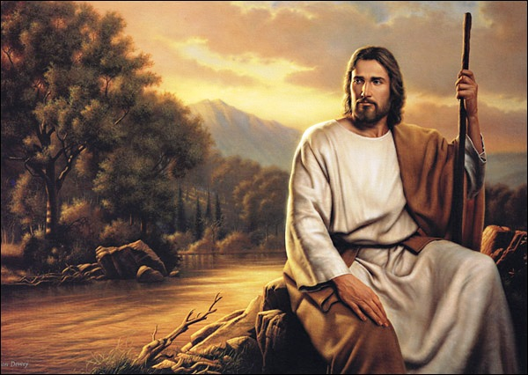
“Me amó y se entregó a sí mismo por mí".

Slide 30
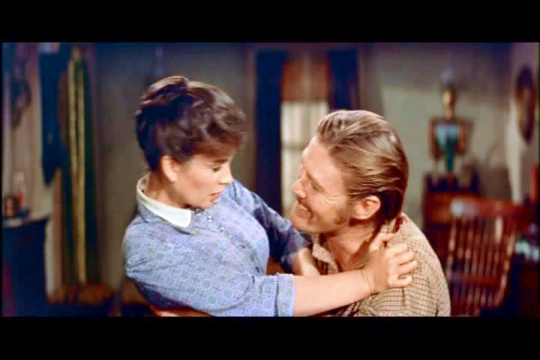
El cuadro luminoso del perdón de Cristo queda ensombrecido por la intransigencia de aquellos fariseos, que se creen justos

Slide 31
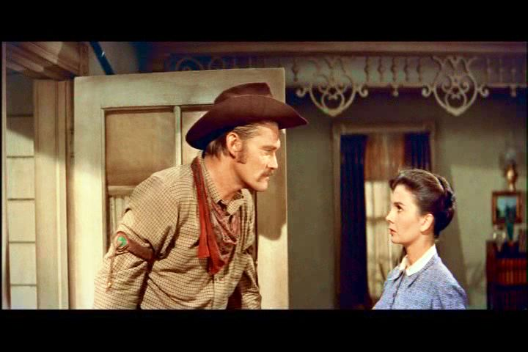
Como el hermano mayor del Hijo Pródigo, que se enfada porque el padre ha perdonado a su hermano pródigo.

Slide 32
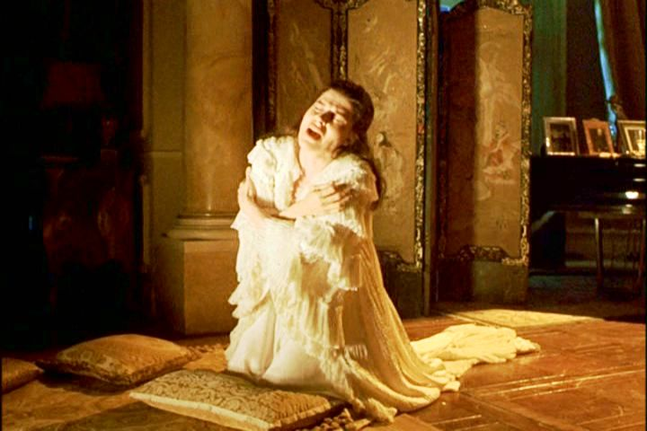
También debemos aprender a perdonar:

Slide 33
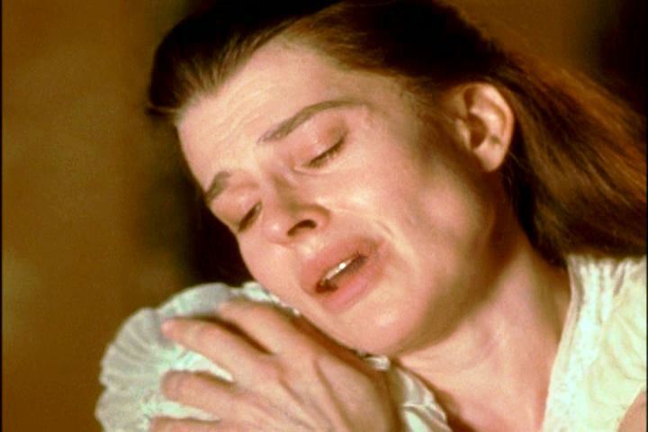
"Perdónanos... como también nosotros perdonamos"

Slide 34
Haz, Señor, que TODOS y TODAS sintamos tu cercanía, y que esta PROXIMIDAD nos acerque a los demás

Slide 35
Creo en Dios PADRE todopoderoso,
creador del cielo y de la tierra.
Creo en Jesucristo,
su único Hijo, nuestro Señor,
que fue concebido por obra
y gracia del Espíritu Santo,
nació de Santa María Virgen,
Padeció bajo el poder de
Poncio Pilato, fue crucificado,

Slide 36
muerto y sepultado,
descendió a los infiernos,
al tercer día resucitó
de entre los muertos,
subió a los cielos y está sentado
a la derecha de Dios Padre
Todopoderoso.
Desde allí ha de venir a juzgar
a vivos y muertos.

Slide 37
Creo en el Espíritu Santo,
la Santa Iglesia católica,
la comunión de los santos,
el perdón de los pecados,
la resurrección de la carne
y la vida eterna.
Amén.

Slide 38
Créditos:
José Martínez de Toda, S.J.
(martodaj@gmail.com)
Román Mendoza
(romanmp59@hotmail.com)
“En todo amar y servir”

